Slide 1
Khoa học
Tiết:2
trao đổi chất ở người

Slide 2
Kiểm tra bài cũ
Con người cần gì để sống?

Slide 3
Như mọi sinh vật khác, con người cần gì để duy trì sống của mình?
Con người, động vật, thực vật đều cần thức ăn, nước, không khí, ánh sáng, nhiệt độ thích hợp để duy trì sự sống của mình.

Slide 4
Hơn hẳn những sinh vật khác, cuộc sống của con người còn cần những gì?
Hơn hẳn những sinh vật khác, cuộc sống của con người còn cần nhà ở, quần áo và những tiện nghi khác. Ngoài những yêu cầu về vật chất, con người còn cần những điều kiện về tinh thần, văn hoá, xã hội.

Slide 5
trao đổi chất ở người
Hoạt động 1: Tìm hiểu về sự trao đổi chất ở người

Slide 6
Trong quá trình sống, cơ thể lấy những gì từ môi trường và thải ra môi trường những gì?
Quá trình trao đổi chất là gì?

Slide 7
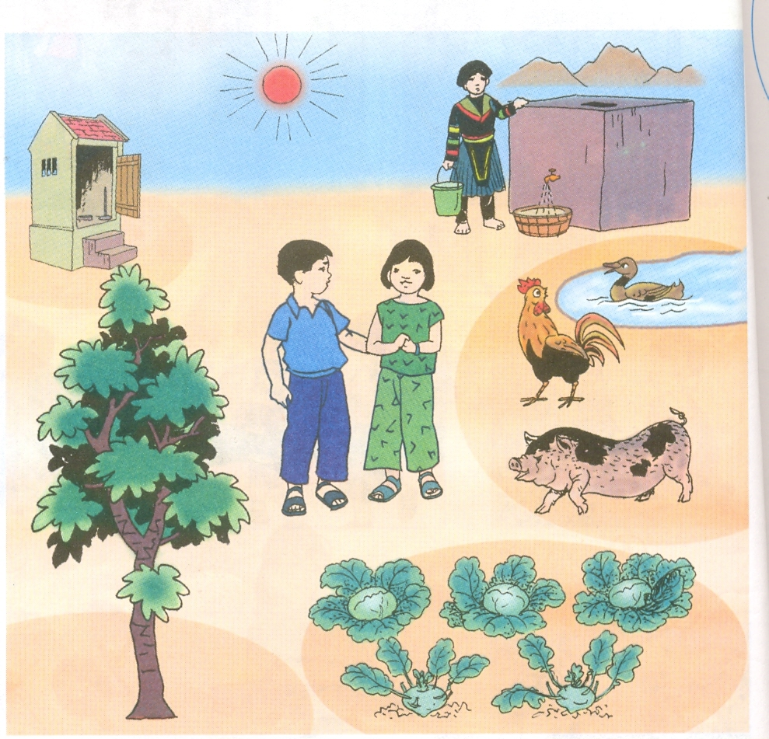

Slide 8
Trong quá trình sống, cơ thể người phải lấy từ môi trường thức ăn, nước uống, khí ô-xi và thải ra phân, nước tiểu, khí các-bô-níc.

Slide 9
Quá trình trao đổi chất là quá trình con người lấy thức ăn, nước, không khí từ môi trường và thải ra môi trường những chất thừa, cặn bã.

Slide 10
Hoạt động 2: Thực hành viết hoặc vẽ sơ đồ sự trao đổi chất giữa cơ thể người với môi trường (cá nhân)
Học sinh thực hành vào vở bài tập khoa học trang

Slide 11
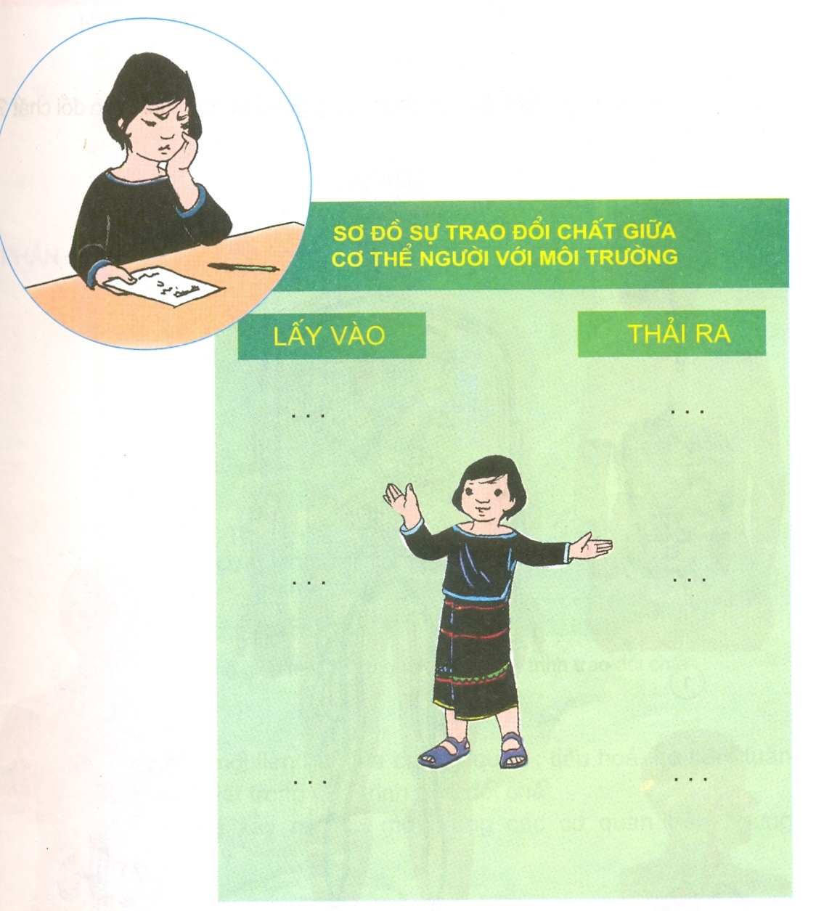
Khí ô-xi
Khí các-bô-níc
Thức ăn
Phân
Nước uống
Nước tiểu

Slide 12
Trong quá trình sống, con người lấy thức ăn, nước, không khí từ môi trường và thải ra môi trường những chất thừa,cặn bã. Quá trình đó được gọi là quá trình trao đổi chất.
Con người, thực vật và động vật có trao đổi chất với môi trường thì mới sống được.

Slide 13
Củng cố
Trong quá trình sống, cơ thể lấy những gì từ môi trường và thải ra môi trường những gì?
Trong quá trình sống, cơ thể lấy thức ăn, nuớc, khí ô-xi và thải ra phân, nước tiểu, khí các-bô-níc.

Slide 14


Dặn dò
Các chất dinh dưỡng có trong thức ăn.
Vai trò của chất bột đường

